Slide 1
无人机集群路径规划 Path planning of UAV cluster
专业阅读与写作（研讨）
71121139 孔 晔
09021232 薛沛林
09021230 孙彦林
71121140 杨政贤

Slide 2
方向介绍
集群:
集群指能够与其他个体以及周围环境交互作用若干个体集合
集群并不是对多个个体进行简单的连接和组合，而是使众多个体高效协作、紧密耦合
集群技术将大大提高个体行为的智能化程度，更好地完成单个个体无法完成的工作

Slide 3
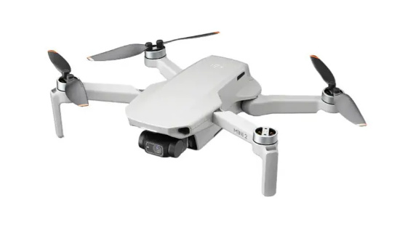
方向介绍
无人系统指平台:
无人系统是由机械、控制、计算机、通信、材料以及人工智能等多种技术融合而成的复杂系统
两个显著特点：无人化和智能化

Slide 4
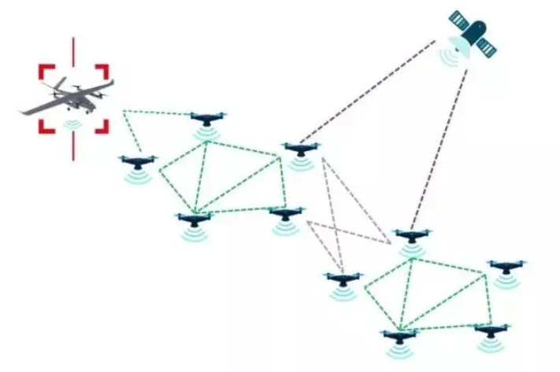
方向介绍
智能无人机集群:
智能无人机集群是指由一定数量的无人机、控制系统及人机界面组成，利用信息交互与反馈、激励与响应，实现相互间行为协同,适应动态环境，共同完成特定任务的智能联合系统
集群
无人系统平台
智能无人机集群

Slide 5
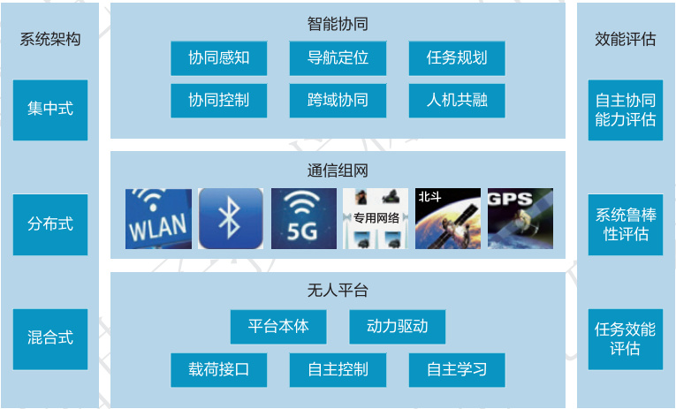
智能无人集群系统技术体系
智能无人集群系统技术体系包括:系统架构、无人平台、通信组网、智能协同和效能评估等五个方面

Slide 6
路径规划
路径规划是根据智能无人集群系统的工作环境、地理位置、威胁障碍、储能情况等因素，为每个无人系统执行所分配的任务建立可执行的轨迹安排。
从本质上来讲，智能无人集群系统协同路径规划是典型的多目标优化问题。

Slide 7
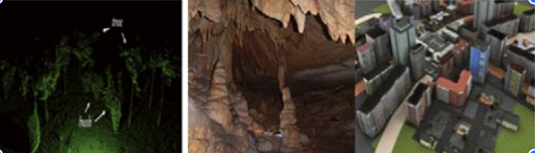
路径规划与轨迹规划
轨迹规划是指找到一条平滑连续的轨迹可以绕过障碍物移动
路径规划是时间、空间、能耗等综合下的最优路径

Slide 8
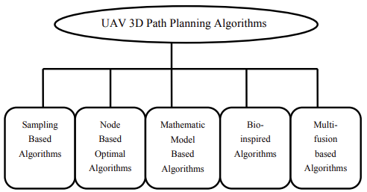
无人机路径规划的流行算法
当下流行的算法分为基于抽样的算法、基于节点的算法、基于数学模型的算法基于生物启发的算法、基于多重融合算法五种。

Slide 9
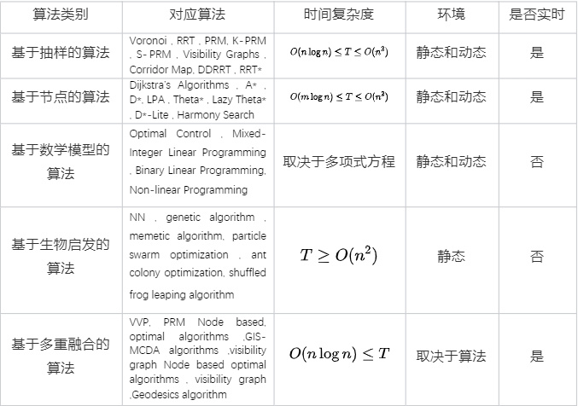
无人机路径规划的流行算法

Slide 10
基于抽样的基本算法与基于节点的基本算法
Dijkstra算法
PRM算法
概率路图算法
(Probabilistic Road Map)
RRT算法
快速随机扩展树算法
(Rapidly-exploringRandom Tree)

Slide 11
Dijkstra算法
将该算法简单理解为：每次从「未求出最短路径的点」中取出距离距离起点最小路径的点，以这个点为桥梁刷新「未求出最短路径的点的距离。
result：已求出最小路径的顶点。
notFound：未求出最小路径的顶点，里面的值是到起点的距离。

Slide 12
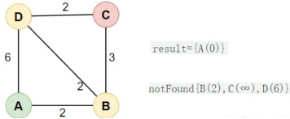
Dijkstra算法
以A点为顶点，求到其他点的最短路径。
初始，result={A(0)} 中只有起点A，notFound={B(2)，C(∞)，D(6)} 中是除了 A 点的其他点，里面的值是到起点的距离（例如 B(2) 代表B点到起点的距离为2）

Slide 13
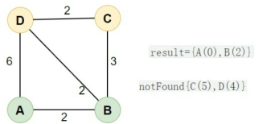
Dijkstra算法
从「未求出最短路径的点」notFound 中取出最短路径的点B(2)，放入结果result中，结果如下：
通过B(2)为桥梁，刷新距离。
例如AD = 6 < AB + BD = 4 以B(2)为桥梁的距离更短，就刷新「未求出最短路径点」D(6) 的距离为 D(4)，同理刷新 C(∞) 的距离为 C(5)

Slide 14
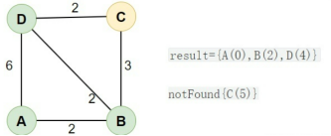
Dijkstra算法
然后，从「未求出最短路径的点」notFound 中取出最短路径的点 D(4)，然后通过 D(4) 为桥梁刷新「未求出最短路径的点」的距离

Slide 15
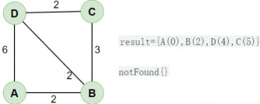
Dijkstra算法
然后，从「未求出最短路径的点notFound中取出最短路径的点C(5)，算法结束
result={A(0)undefinedB(2)undefinedD(4)undefinedC(5)} 就是最终所求的最短距离

Slide 16
Dijkstra算法
而如果想要知道最短路径，只需要在每个点从notFound状态变为result状态时，即实现最小距离时 连接的前一个点。这样只需要从终点向前连接记录的点，便可以找到最短路径。

Slide 17
PRM算法
这类算法适用于高维度空间，它们以概率完备性(当时间接近无限时一定有解)来代替完备性，从而提高搜索效率。
PRM算法首先使用随机采样的方式在环境中建立路径网络图，将连续的空间转换为离散的空间，然后在路径网络图上进行路径规划，解决在高维空间中搜索效率低的问题。

Slide 18
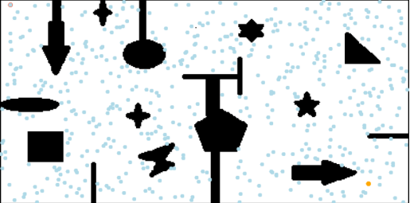
PRM算法
采样：在地图中随机撒点，剔除落在障碍物上的点

Slide 19

PRM算法
生成概率路图：根据点与点间的距离和是否存在直线通路将上步中得到的采样点进行连接

Slide 20
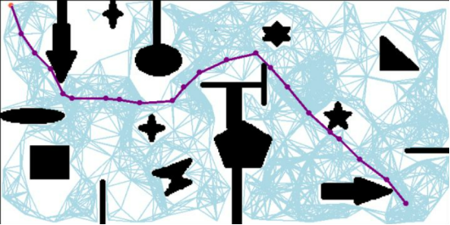
PRM算法
搜索路径：使用图搜索算法(如Dijkstra算法)在上步得到的路图中搜索出一条从起点到终点的最短路径

Slide 21
PRM算法
采样点的数量和采样点间存在通路的最大距离是路径规划成功与否的关键。
采样点太少，可能会导致路径规划失败，
采样点数量增加，搜索到的路径会逐渐接近最短路径，但同时搜索效率会降低

Slide 22
PRM算法
PRM算法参数少、结构简单，能够提高高维空间搜索效率，也能在生成概率路图时添加机器人的运动学约束。
同时，随机采样得到的概率路图只需要建立一次就可以一直使用，重用性强。
由于采样过程是完全随机的，得到的节点大多数都偏离最终路径，会增加额外的计算量。

Slide 23

RRT算法
RRT算法是一种单查询(single-query)算法，目标是尽可能快的找到一条从起点到终点的可行路径。

Slide 24
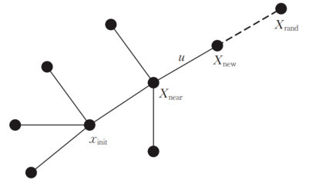
RRT算法

Slide 25
RRT算法
上述是基础的RRT算法流程，它的采样过程是完全随机的，还可以在采样时以一定的概率直接采样终点作为 xrand ，加快搜索速度。
RRT作为一种随机采样的规划算法，它的复杂度也不受地图的离散程度影响，在高维空间中仍具有很高的搜索效率。但是前面提到RRT是一种单查询算法，只管尽快地找到可行路径，所以最终路径并不是最优的，甚至会非常“绕”。

Slide 26
基于生物启发的优化算法
生物优化算法起源于模仿生物行为来对路径进行规划，如：
遗传算法
进化算法
模因算法
蚁群算法
蛙跳算法

Slide 27
蚁群算法
蚁群算法起源于对蚁群搜寻事物的观察，根据蚁群使用信息素的特点设计的一个算法
蚂蚁在路径上释放信息素
碰到没走过的路口随机挑一条路走，同时释放信息素
信息素的浓度与路径长度成反比
后来的蚂蚁碰到路口时选择信息素浓度高的路径
最优路径上的信息素浓度越来越大

Slide 28
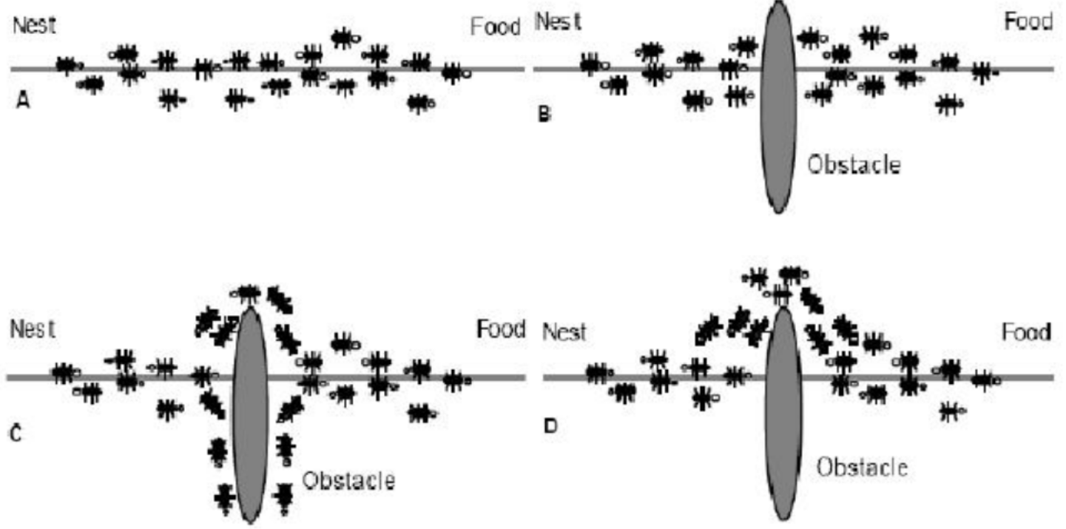
蚁群算法
蚁群算法起源于对蚁群搜寻事物的观察，根据蚁群使用信息素的特点设计的一个算法

Slide 29
蚁群算法优化
蚁群算法遇到大规模问题时性能会急速下降
迭代过程中解的总质量提高了但是解之间的差异减少了

Slide 30
蚁群算法优化
精英蚁群算法
给本次迭代最优解提供额外信息素来加快收敛
本次迭代中找到最优解的即为精英蚂蚁

Slide 31
蚁群算法优化
基于优化排序的蚂蚁系统
只有生成了至今最优路径的蚂蚁和路径长度排名靠前的蚂蚁才被允许释放信息素
排名越靠前的蚂蚁可释放的信息素越多
有效避免蚂蚁集中于当前最优线路导致其他对全局最优线路搜寻的忽视

Slide 32
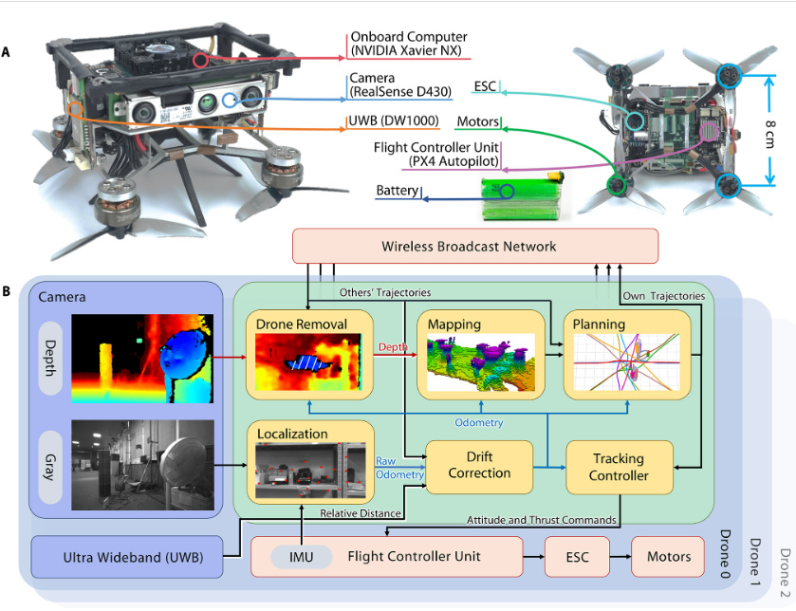
集群路径规划
鸟群能够在森林中自由飞行，同时避开障碍物和其他移动的生物，在短程导航中，鸟类主要依靠眼睛及其前庭系统
受此启发，作者们开发了改进的视觉惯性里程计，在每架无人机上独立运行的视觉惯性测距仪，使每架无人机都配备了完整的感知、定位、规划和控制功能

Slide 33
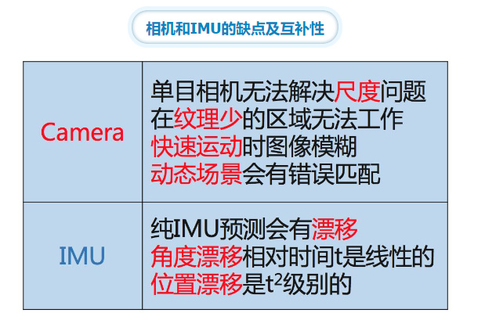
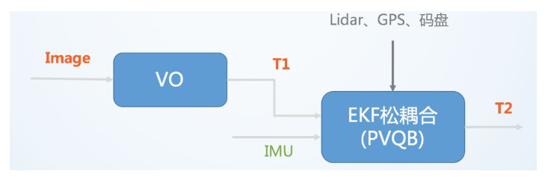
集群路径规划
视觉惯性里程计（VIO）
视觉惯性里程计，是融合相机和IMU（惯性测量单元）数据实现SLAM（实现机器人定位、建图、路径规划的一种算法）的算法，根据融合框架的不同又分为松耦合和紧耦合，本论文选择的是松耦合

Slide 34
集群路径规划
除了参考鸟类的能力之外，作者们还进一步利用了电动人工系统的优势，该系统的特点是高保真无线通信用于轨迹共享，高速计算用于快速规划

Slide 35
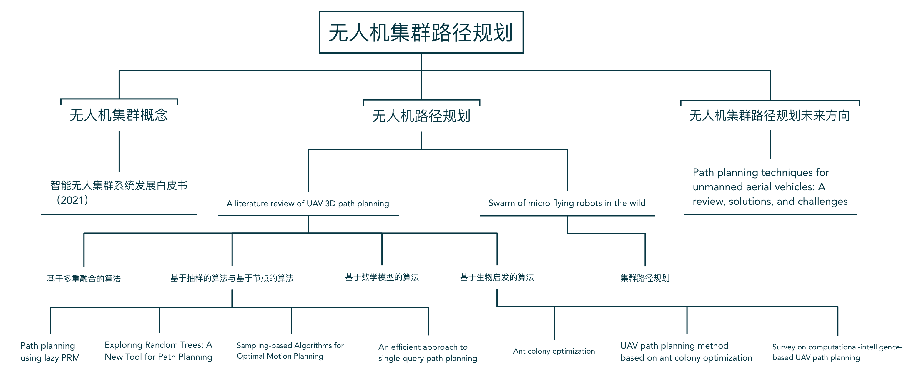
文章结构及主要论文关系

Slide 36
工作意义
这样一个方向是我们小组四位同学共同的兴趣所在，我们基于自身专业，从一个更加底层的视角来了解无人机及无人机集群。
本报告旨在以身边同学为听众，为同学们做出此方向的基本科普，也对个别算法进行更为深入的讲解

Slide 37
未来研究方向
更加高效的路径规划
尽管相关文献已存在了许多研究建议，但此方向上仍然存在诸多挑战和问题，仍然存在可提升的空间需要后续的研究进行
节能
能源是无人机一个最大的瓶颈，任何提高无人机飞行能耗的尝试和努力都是必要的
通信
无人机网络由于其特殊性，传统路由协议无法正常工作，因此无人机专属的低功耗高适用的通信协议以及对此协议的持续优化改进是必须的

Slide 38
未来研究方向
与物联网系统的结合
当下物联网系统发展迅速，无人机可以作为物联网终端的一环进行接入，形成信息共享，优化路径规划
灾害管理路径规划
在用于灾害管理及类似的场景中时，当前研究大多只关注灾后阶段，未来的研究可注重于无人机的灾前准备和响应规划上
......
......

Slide 39
欠缺之处
知识水平有限：
鉴于我们目前的知识水平，无法对核心算法及场景设计做出完整正确的了解，于专业性方面可能稍有欠缺

Slide 40
欠缺之处
调研时间有限：
本次事件较为紧促，未能对此方向所有优秀文章进行一个完善的调研，对某些方面也有研究不够深入的情况
欢迎各位老师于同学积极提出我们的欠缺之处，我们会积极听取大家意见并做出改进

Slide 41
谢谢观看

Slide 42
参考文献：
Liang Yang, Juntong Qi, J. Xiao and Xia Yong, "A literature review of UAV 3D path planning," Proceeding of the 11th World Congress on Intelligent Control and Automation, 2014, pp. 2376-2381, doi: 10.1109/WCICA.2014.7053093.
R. Bohlin and L. E. Kavraki, "Path planning using lazy PRM," Proceedings 2000 ICRA. Millennium Conference. IEEE International Conference on Robotics and Automation. Symposia Proceedings (Cat. No.00CH37065), 2000, pp. 521-528 vol.1, doi: 10.1109/ROBOT.2000.844107.
LaValle, Steven M.. “Rapidly-exploring random trees : a new tool for path planning.” The annual research report (1998): n. pag.
Zhou X, Wen X, Wang Z, et al. Swarm of micro flying robots in the wild[J]. Science Robotics, 2022, 7(66): eabm5954.

Slide 43
参考文献：
J. J. Kuffner and S. M. LaValle, "RRT-connect: An efficient approach to single-query path planning," Proceedings 2000 ICRA. Millennium Conference. IEEE International Conference on Robotics and Automation. Symposia Proceedings (Cat. No.00CH37065), 2000, pp. 995-1001 vol.2, doi: 10.1109/ROBOT.2000.844730.
O. Arslan, K. Berntorp and P. Tsiotras, "Sampling-based algorithms for optimal motion planning using closed-loop prediction," 2017 IEEE International Conference on Robotics and Automation (ICRA), 2017, pp. 4991-4996, doi: 10.1109/ICRA.2017.7989581.
M. Dorigo, M. Birattari and T. Stutzle, "Ant colony optimization," in IEEE Computational Intelligence Magazine, vol. 1, no. 4, pp. 28-39, Nov. 2006, doi: 10.1109/MCI.2006.329691.

Slide 44
参考文献：
Chao Zhang, Z. Zhen, Daobo Wang and Meng Li, "UAV path planning method based on ant colony optimization," 2010 Chinese Control and Decision Conference, 2010, pp. 3790-3792, doi: 10.1109/CCDC.2010.5498477.
Yijing Zhao, Zheng Zheng, Yang Liu, "Survey on computational-intelligence-based UAV path planning, "Knowledge-Based Systems, Volume 158,2018,Pages 54-64,ISSN 0950-7051.
Shubhani Aggarwal, Neeraj Kumar, "Path planning techniques for unmanned aerial vehicles: A review, solutions, and challenges, Computer Communications, Volume 149,2020,Pages 270-299,ISSN 0140-3664.
中国电子技术标准化研究院.智能无人集群系统发展白皮书[R/OL]. (2021-11-23) [2022-8-28]. http://www.cesi.cn/202111/8036.html.

